Slide 1
九年级下册第2课
俄国的改革

Slide 2
自学思考归纳
（一）彼得一世改革
1.背景：
2.改革人：
3.时间：
4.内容：
5.评价：
（二）废除农奴制的改革
1.根本原因： 阻碍了 的发展
2.时间：
3.人物：
4.目的：
5.主要内容：
6.实质：地主阶级与沙皇勾结起来对农奴的双重压榨和掠夺。
7.性质：
8.影响（评价）：

Slide 3
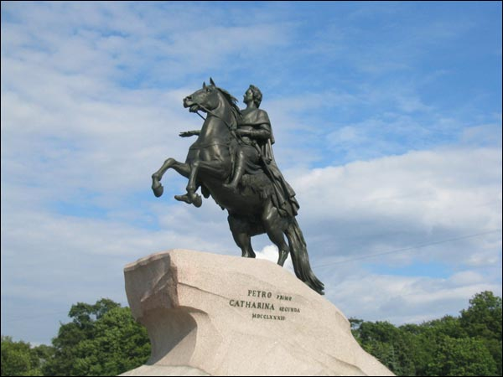

彼得一世骑士铜像
圣彼得堡
俄罗斯的标志-双头鹰

Slide 4
彼得一世改革
政治：建立中央集权的行政体制
经济：鼓励兴办手工工场。
军事：奖励军功。
社会：发展文化教育，改革社会习俗。

Slide 5
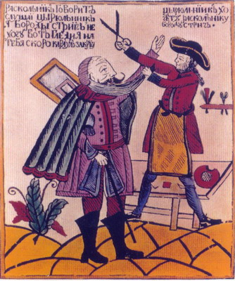
割胡子，本来是一件微不足道的事情，但在当时的俄国，却是破天荒的大胆举动，是彼得决心在俄国破除陈规陋习，转变人们观念的开端。在他看来，胡须是宗教、迷信、偏见和旧势力的象征。他要带领俄国臣民朝着欧洲的文明方向迈进，就必须先拿胡须开刀。

Slide 6
彼得一世改革
性质：
自上而下的封建性改革。
影响：
1、增强俄国经济、军事实力，跻身欧洲强国之列；
2、开启了俄国的近代化进程，客观上促进了俄国资本主义的发展。

Slide 7
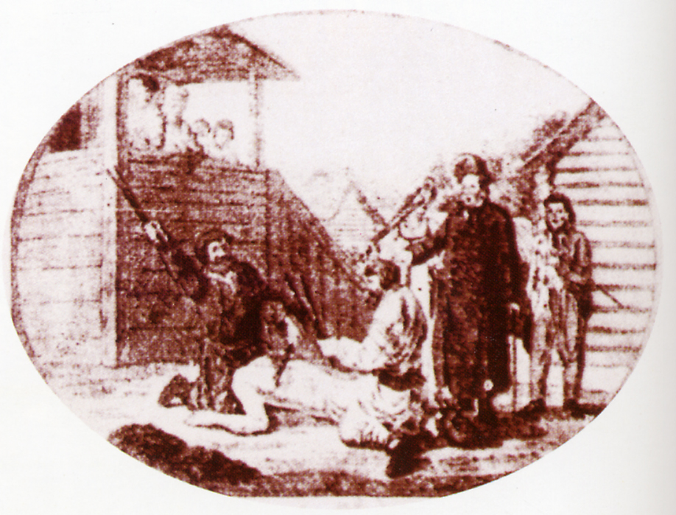
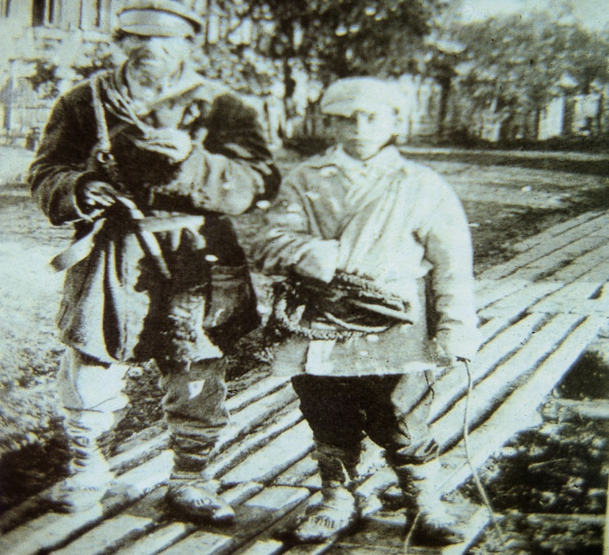
17—18世纪，正当西欧国家开始走上资本主义道路的时侯，俄国仍固守封建的农奴制度。农奴没有人身自由，可以被买卖，没有土地和财产。
根本原因：俄国封建农奴制严重阻碍了资本主义的发展。

Slide 8
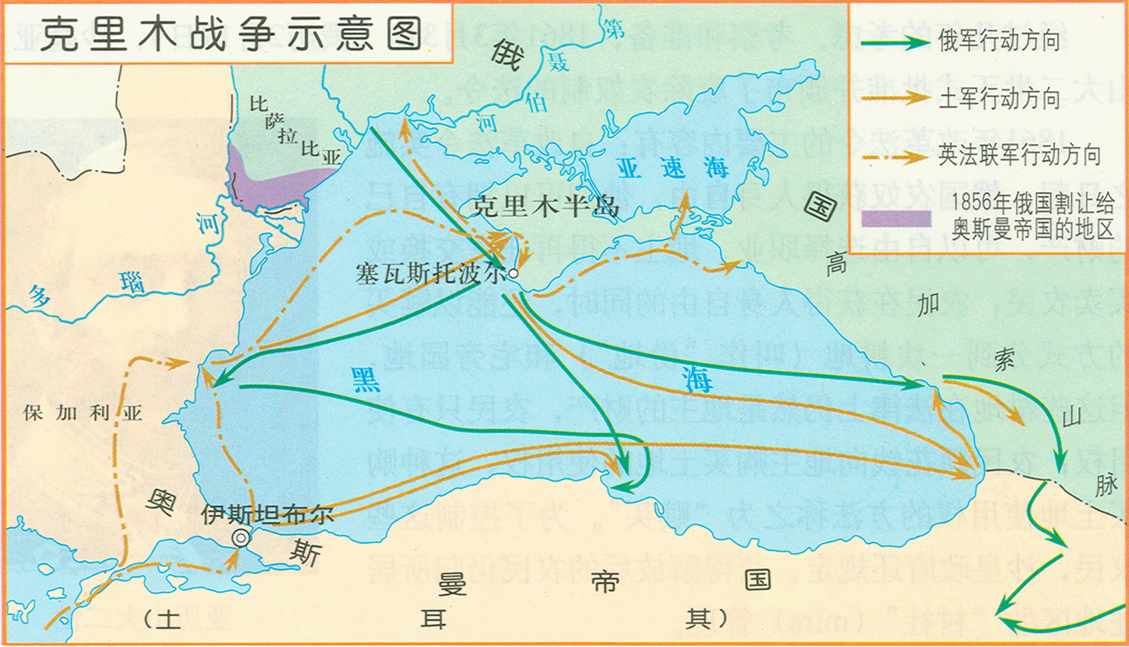
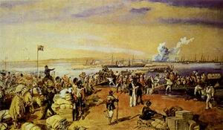
俄国：帆船、马车
英国法国：汽船、铁路
直接原因：克里木战争战败，激化了国内的矛盾。

Slide 9
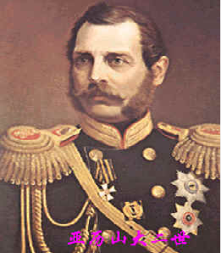
与其等农民自下而上起来解放自己，不如自上而下解放农民。 ——沙皇亚历山大二世
改革的目的：巩固统治，缓和阶级矛盾，避免人民革命。

Slide 10
俄国废除农奴制改革的内容（1861年改革）
①农奴获得人身自由；
②农奴在获得人身自由的同时，通过赎买的方式获得一块“份地”；
改革内容

Slide 11
请你们相信，为了保护地主的利益,凡是能做的一切都做到了。
——亚历山大二世
沙皇的这段话是什么意思？说明了什么？
这段话说明改革最大限度地维护了地主阶级的利益。沙皇的话说明农奴制改革实质上是沙皇政府和地主阶级勾结起来对农民进行的敲诈和掠夺。

Slide 12
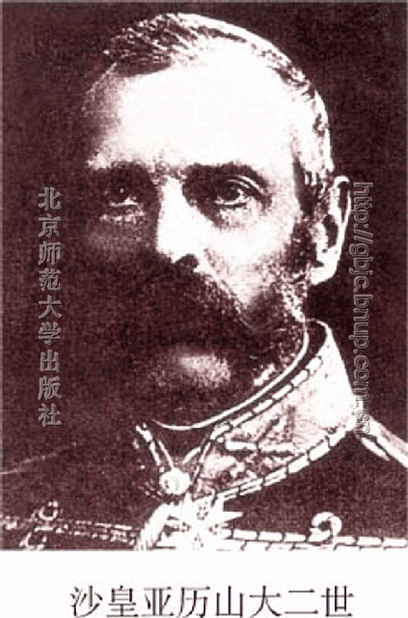
历史作用:
沙皇亚历山大二世
进步作用：俄国废除了农奴制，走上了发展资本主义的道路。
局限性：1.经济上：农民背上了更为沉重的经济包袱。
2.政治上：沙皇俄国的专制制度并没有发生本质性的改变。沙皇俄国的近代化步伐依然沉重而缓慢。
性质：是一次自上而下的资产阶级性质的改革。

Slide 13
相同点：
1、改革的方式相同（都是沙皇自上而下的改革）
2、影响相同（都促进了俄国资本主义的发展。彼得一世的改革，为俄国资本主义的发展准备了有利条件；废除农奴制改革，俄国走上了资本主义发展道路。推动了俄国的进步；增强了俄国的经济实力。）

Slide 14
不同点：
1、背景不同（彼得一世改革在于改变俄国落后面貌；1861年改革，是俄国农奴制出现严重危机）
2、改革内容不同（彼得一世改革主要是加强中央集权，扩大军事力量，发展经济，推动学校教育，改革社会习俗，丝毫未触动农奴制度；1861年改革内容主要是废除农奴制度。）
3、改革性质不同（彼得一世改革属于封建地主阶级性质的改革，1861年改革属于资产阶级性质的改革。 ）
4、影响不同（彼得一世的改革加强了俄国农奴制度，增强了国力，使俄国走上扩张侵略道路；1861年改革虽然很不彻底，但使俄国走上资本主义道路，是俄国历史上的一个重大转折点。 ）

Slide 15
知识整合：俄国的改革
（一）彼得一世改革
1.背景：俄国的落后
2.改革人：彼得一世
3.时间： 18世纪初
4.内容：政治：建立中央集权的行政体制。 经济：鼓励兴办手工工场。
军事：奖励军功。社会：发展文化教育，改革社会习俗。
5.评价：是一次自上而下的封建性质的改革，增强了俄国的经济、军事实力，开启了俄国近代化进程。客观上促进了俄国资本主义的发展。农奴制进一步强化。
（二）废除农奴制的改革
1.根本原因： 封建农奴制 阻碍了俄国资本主义的发展
2.时间： 1861
3.人物： 亚历山大二世
4.目的：巩固统治，缓和阶级矛盾，避免人民革命。
5.主要内容：1.农奴获得人身自由2.农奴在获得自由的同时获得一块“份地”，但必须出钱赎买。
6.实质：地主阶级与沙皇勾结起来对农奴的双重压榨和掠夺。
7.性质： 自上而下的资产阶级性质的改革
8.影响（评价）：进步性： 俄国废除了农奴制，走上了发展资本主义的道路。 局限性：1.经济上：农民背上了更为沉重的经济包袱。
2.政治上：沙皇俄国的专制制度并没有发生本质性的改变。沙皇俄国的近代化步伐依然沉重而缓慢。

